Slide 1
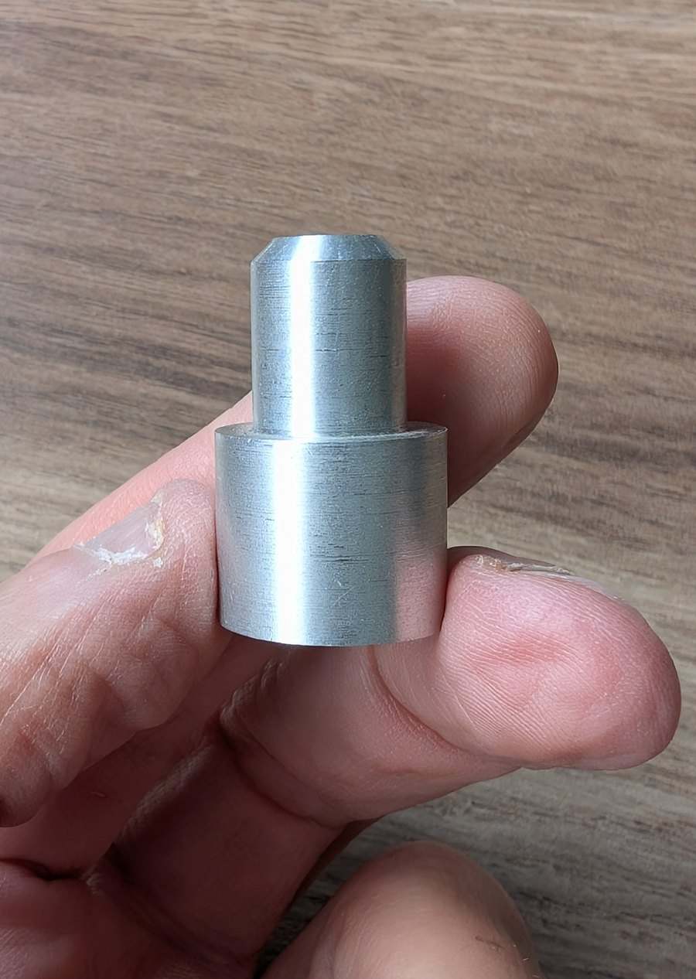

Capabilité et SPC
BACHELOR · TRONC COMMUN
Mesurer, estimer, juger, surveiller, réagir
Maintenance avancée · Robotique · Intégration des procédés · 5 TP de 1 h 50
S. Jaubert · Pôle Formation UIMM Centre-Val de Loire
Notes:
Diaporama d'appui des 5 TP du livret Bachelor. Il ne remplace ni le livret ni le dossier technique : chaque diapositive renvoie, en bas à droite, à la section et à la page du Dossier technique et de référence (version Bachelor) et, entre crochets, aux sources de sa partie E (p. 24). Règle d'usage reprise du kit TQ6 : pas plus de 30 minutes de diaporama d'affilée ; le reste se fait sur les pièces et dans Excel. La pièce en photo est l'une des 20 butées des TP. Le TP 1 s'ouvre sur le Flash mesure, qui a son propre diaporama.

Slide 2
Cinq TP, une question : peut-on faire confiance à nos pièces ?
LE PARCOURS
TP 1
La mesure
Quelle part de la variation vient de la mesure ?
TP 2
Le lot
Que vaut le lot, et à quel point le sait-on ?
TP 3
La capabilité
Capable, et en est-on sûr ?
TP 4
La carte X̄/R
En combien de temps voit-on une dérive ?
TP 5
Choisir sa carte
Le modèle de la carte tient-il ?
Ouverture du TP 1 : le Flash mesure, 25 minutes au pied à coulisse et au micromètre.
Bachelor · Ouverture
Livret de TP, p. 2 · Dossier, mode d'emploi, p. 1
Notes:
Présenter le fil rouge : la butée, cote ∅ 12 0/−0,15 (dossier A.2, p. 3). Les données sont les mêmes qu'en BTS ; la question change à chaque TP. Pour les étudiants issus de BTS : ils retrouveront Cg, Cpk et X̄/R, mais on leur demande désormais de chiffrer l'incertitude de chaque résultat. Correspondance TP / dossier : TP 1 → A.4, A.7, C.4, C.5 ; TP 2 → C.1 à C.3 ; TP 3 → C.5, C.6 ; TP 4 → B, C.7, C.11 ; TP 5 → B.8, C.9, C.10.

Slide 3
Trois règles pour les cinq TP
LA RÈGLE DU JEU
Règle 1
Vous construisez vos feuilles
Chaque nombre affiché vient d'une formule que vous avez tapée. Ce que vous construisez ici, vous le referez en entreprise.
Règle 2
Un résultat se donne avec son N
Sur combien de valeurs ? Avec quelle marge ? Un Cpk de 1,40 sur 30 pièces ne prouve pas 1,33.
Règle 3
Le dossier fait foi
Formules, coefficients, sources : le dossier technique et de référence. En bas de chaque diapositive, la page où chercher.
Bachelor · Ouverture
Livret, « Le principe », p. 1 · Dossier, mode d'emploi, p. 1
Notes:
Première règle, reprise du kit BTS et TQ6 : pas de classeur tout fait, chaque nombre vient d'une formule tapée par l'étudiant. Deuxième règle, propre au Bachelor : un indice, une moyenne ou un écart-type se donnent avec le nombre de valeurs et, quand c'est possible, avec une borne de confiance. Troisième règle : le dossier technique est la seule référence pour les formules et les coefficients ; ses sources sont listées en partie E, avec ce qui a été vérifié pour chacune.

Slide 4
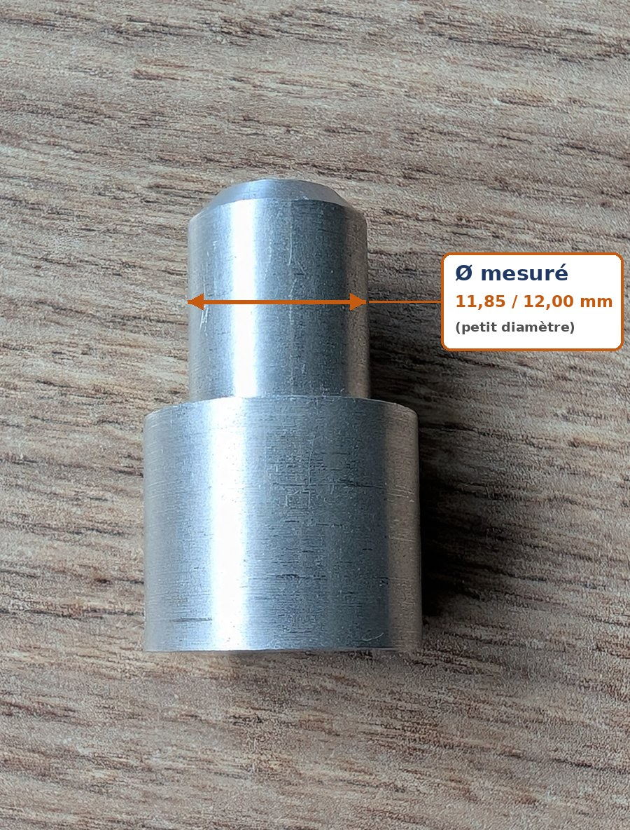
Peut-on croire la mesure ?
TP 1
Le Flash a montré que douze mesures de la même butée ne concordent pas. On chiffre maintenant cet écart.
Notes:
Enchaîner juste après le Flash mesure. Rappeler l'écart constaté au pied et au micromètre (onglet Projection du classeur). Le TP 1 du livret : partie 1 résolution et traçabilité, partie 2 étude de type 1, parties 3 à 6 étude R&R.

Slide 5
Étalonnage, type 1, R&R : aucune ne remplace les autres
TROIS ÉTUDES, TROIS QUESTIONS
En laboratoire
Étalonnage
L'instrument donne-t-il la bonne valeur sur un étalon raccordé ? C'est la justesse.
Au poste, une pièce
Type 1 : Cg, Cgk
Sur une pièce de référence, avec un opérateur : l'instrument est-il assez fidèle et assez juste pour cette tolérance ?
Au poste, de vraies pièces
R&R : %GRR, ndc
Avec plusieurs pièces et plusieurs opérateurs : quelle part de la variation observée vient de la mesure ?
Bachelor · TP 1 · La mesure
Dossier A.7, p. 5-6 · C.4, p. 14 · C.5, p. 15
Notes:
Encadré « Trois études, trois questions » du dossier A.7. L'étalonnage se fait en laboratoire et se relie à la chaîne de traçabilité. L'étude de type 1 (procédure 1 de Bosch, source [7]) juge l'instrument au poste, sur une pièce de référence, avec un seul opérateur. L'étude R&R (AIAG MSA, source [8]) juge le système de mesure complet : instrument, opérateurs, vraies pièces. Point à faire dire : un excellent %R&R ne dit rien de la justesse.

Slide 6

Du mètre au micromètre : une chaîne de comparaisons
TRAÇABILITÉ
Définition du mètre (SI)
Laser étalon, laboratoire national
Cales étalons, laboratoire accrédité
Cales ou bague de l'atelier
Micromètre M1 à M6
incertitude croissante de gauche à droite
c = 299 792 458 m/s exactement · le mètre se déduit de la seconde, fixée par le césium 133
La traçabilité se prouve par des documents (certificats d'étalonnage), pas par une étiquette.
Bachelor · TP 1 · La mesure
Dossier A.7, p. 5-6 · sources [25] [26]
Notes:
Depuis 1983, le mètre est la longueur du trajet parcouru dans le vide par la lumière pendant 1/299 792 458 de seconde ; depuis la révision du SI de 2019, la définition s'écrit en fixant c et la fréquence hyperfine du césium 133, 9 192 631 770 Hz (source [26], BIPM, citée d'après la synthèse historique [25]). La chaîne de la diapositive est un schéma de principe : les maillons réels dépendent de l'entreprise et de ses prestataires. Question du livret (TP 1, Q2) : quel maillon ne connaissez-vous pas pour votre propre micromètre ? Réponse attendue : en général son certificat d'étalonnage.

Slide 7
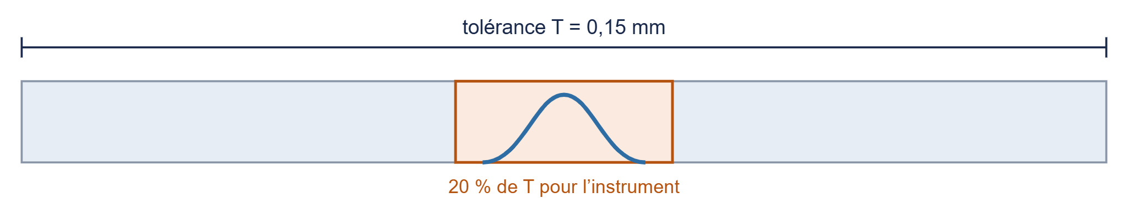
Cg et Cgk : la capabilité, appliquée à l'instrument
ÉTUDE DE TYPE 1
Cg = 0,2 T / 6 s ≥ 1,33
Cgk = (0,1 T − |biais|) / 3 s ≥ 1,33
s : écart-type de 25 mesures de la même pièce. Pour T = 0,15 mm, Cg ≥ 1,33 si s ≤ 0,0038 mm.
Même méthode, deux noms : « procédure 1 » chez Bosch [7], « étude de type 1 » dans le VDA 5 [17] et les logiciels.
Bachelor · TP 1 · La mesure
Dossier C.4, p. 14 · sources [7] [17]
Notes:
Deux noms pour une même méthode : « procédure 1 » dans le Booklet No. 10 de Bosch (source [7]), « étude de type 1 » dans le volume 5 du VDA (source [17]) et dans les logiciels (Minitab : Type 1 Gage Study). Le dossier et le livret emploient « étude de type 1 ». Procédure 1 de Bosch (source [7]) : au moins 25 mesures (50 conseillées) d'une même pièce de référence. Cg = 0,2·T/(6s) ; Cgk = (0,1·T − |x̄ − x_réf|)/(3s) ; critère 1,33 pour les deux. Butées : Cg ≥ 1,33 demande s ≤ 0,0038 mm environ. x_réf est mesurée par le formateur avec un micromètre du même type : le biais trouvé est relatif, le Cgk est indicatif (livret TP 1, Q4). Dans le TP Bachelor, une seule série au micromètre : le temps est gardé pour l'étude R&R.

Slide 8
Un plan croisé, mesuré en aveugle
ÉTUDE R&R
10
butées (n° 1 à 10)
2
opérateurs
3
essais par opérateur
60
mesures au total
Ordre des butées tiré au hasard à chaque essai, numéro caché.
L'opérateur annonce, le partenaire écrit : on ne voit pas ses valeurs précédentes.
Même micromètre, même trait repère, cliquet.
Bachelor · TP 1 · La mesure
Dossier C.5, p. 15 · livret TP 1, partie 3 · source [8]
Notes:
Plan de la formation : 10 butées (n° 1 à 10), 2 opérateurs, 3 essais, soit 60 mesures. Protocole du livret : le partenaire tend les butées dans un ordre mélangé, numéro caché ; l'opérateur annonce, le partenaire note ; on remélange entre deux essais. Sans aveugle ni ordre aléatoire, l'opérateur retrouve sa valeur précédente et la répétabilité paraît meilleure qu'elle n'est. Si un trinôme se forme, le dossier donne K2 pour 3 opérateurs (tableau 5, p. 22).

Slide 9
Ce que mesure le %GRR
DÉCOMPOSER LA VARIATION
σ²(totale) = σ²(répétabilité) + σ²(reproductibilité) + σ²(pièces)
4,9 %
de la variance vient de la mesure
22 %
en écart-type : c'est le %GRR
Bachelor · TP 1 · La mesure
Dossier C.5, p. 15-16 · source [8]
Notes:
Valeurs du jeu de vérification simulé du corrigé (répétabilité 0,002 mm, décalage de 0,003 mm entre opérateurs) : σ²E = 3,38·10⁻⁶ ; σ²O = 8,31·10⁻⁶ ; σ²P = 2,29·10⁻⁴. Part de la mesure dans la variance : 4,9 %. Le %GRR se calcule sur les écarts-types : √0,049 ≈ 0,22, soit 22 %. Point de vigilance pour les étudiants : 5 % de la variance paraît négligeable, 22 % en écart-type ne l'est pas ; les critères AIAG s'appliquent au rapport des écarts-types. Les chiffres du jour dépendent des mesures du groupe.

Slide 10
Moyennes et étendues, puis ANOVA
DEUX MÉTHODES
Formulaire AIAG
Moyennes et étendues
EV = R̿ × K₁ : répétabilité
AV = √((X̄diff × K₂)² − EV²/(p r)) : reproductibilité
PV = Rp × K₃ : pièces
Jeu simulé : %GRR = 20,6 %
Deux facteurs croisés
ANOVA
Sommes des carrés : pièces, opérateurs, interaction, répétabilité
Tests F et p-valeurs (LOI.F.DROITE)
Composantes de la variance, interaction isolée
Jeu simulé : %GRR = 22,0 %, interaction p = 0,57
Deux estimateurs du même système de mesure. Écrivez toujours la méthode et la base du pourcentage.
Bachelor · TP 1 · La mesure
Dossier C.5.1, p. 15 · C.5.2, p. 15-16 · sources [8] [21]
Notes:
Méthode des moyennes et étendues (formulaire AIAG) : EV = R̿·K1, AV = √((X̄diff·K2)² − EV²/(p·r)), GRR = √(EV² + AV²), PV = Rp·K3 ; constantes K recalculées dans le dossier (tableau 5, p. 22). ANOVA à deux facteurs croisés : sommes des carrés construites avec SOMME.CARRES.ECARTS, carrés moyens, tests F, composantes de la variance. Sur le jeu simulé : 20,6 % par les étendues, 22,0 % par l'ANOVA ; interaction non significative (p = 0,57). L'écart vient des estimateurs. On donne au client la méthode qu'il demande, en l'écrivant. Support en ligne sur l'ANOVA à un facteur : source [21].

Slide 11
Acceptable, sous conditions, refusé
DÉCIDER
Critère | Acceptable | Sous conditions | Refusé
%GRR (variation totale ou tolérance) | < 10 % | 10 à 30 % | > 30 %
ndc | ≥ 5 | 2 à 4 | < 2
22,0 %
%GRR, base variation totale
13,7 %
%GRR, base tolérance
6
ndc : catégories distinctes
Jeu simulé du corrigé. Vos chiffres viennent de vos 60 mesures.
Bachelor · TP 1 · La mesure
Dossier C.5, critères, p. 16 · source [8]
Notes:
Critères AIAG MSA (source [8]) : %GRR sous 10 % acceptable, de 10 à 30 % sous conditions (importance de la cote, coût, accord du client), au-delà refusé ; ndc ≥ 5. Le %GRR rapporté à la variation totale dépend des pièces choisies ; rapporté à la tolérance, il n'en dépend pas. Pour surveiller un procédé, on regarde la variation totale ; pour trier des pièces, la tolérance. Avec deux opérateurs, la part opérateur repose sur un seul degré de liberté (encadré du dossier, p. 16). Jeu simulé : 22 %, 13,7 %, ndc 6 : sous conditions ; près de 11,85, prévoir une bande de garde.

Slide 12
Que vaut le lot, et à quel point le sait-on ?
TP 2
Une moyenne et un écart-type calculés sur 30 ou 50 valeurs ne sont que des estimations.
Notes:
Le TP 2 reprend la mesure du lot (échantillons 7 à 10) et ajoute trois questions : l'incertitude des estimations, la stabilité du réglage, la normalité. Les valeurs de cette section sont celles des 30 valeurs du fichier (échantillons 1 à 6) ; avec les 50 valeurs du jour, elles bougent.

Slide 13
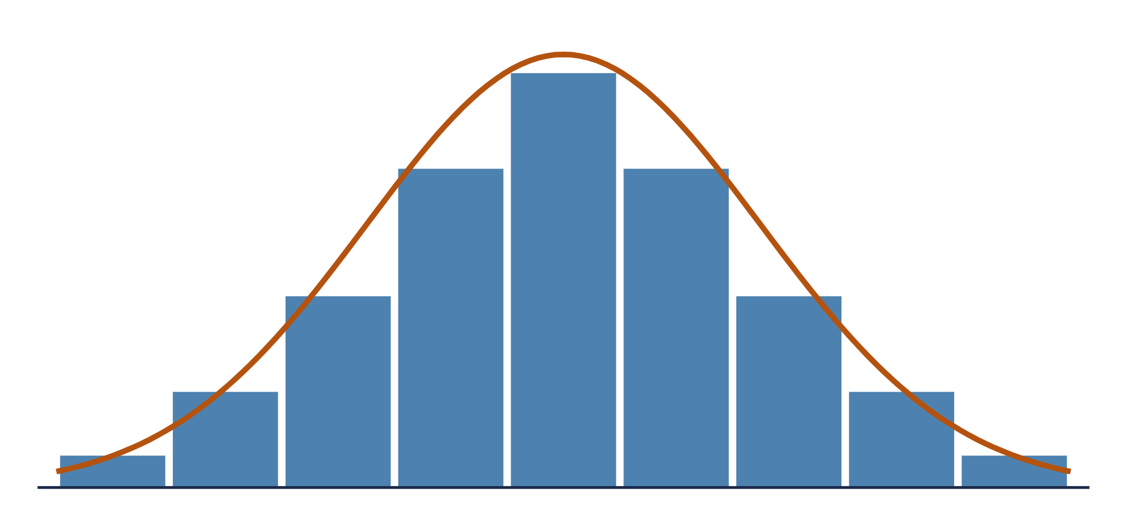
Position, dispersion, forme
LE LOT EN IMAGE
Position
la moyenne : où vise le procédé
Dispersion
l'écart-type : combien il bouge
Forme
l'histogramme : une cloche ?
Sur les 30 valeurs du fichier : x̄ = 11,8867 mm, s = 0,0264 mm, 2 valeurs sous 11,85.
Bachelor · TP 2 · Le lot
Dossier C.1, p. 12 · A.6, p. 5
Notes:
Sur les 30 valeurs : moyenne 11,8867, écart-type 0,0264, deux valeurs sous 11,85. L'histogramme du dossier pédagogique est schématique ; celui des étudiants est construit avec NB.SI.ENS, classes de 0,01 mm à partir de 11,825 (livret TP 2, partie 2). Rappeler le mélange des résolutions (0,01 et 0,001) et des opérateurs, encadré du dossier A.6.

Slide 14
Une estimation se donne avec sa marge
ESTIMER
11,877 à 11,897
moyenne vraie, à 95 % (x̄ = 11,8867)
0,021 à 0,036
écart-type vrai, à 95 % (s = 0,0264)
x̄ ± t · s / √N
s √((N − 1) / χ²)
Sur 30 valeurs, l'écart-type n'est connu qu'à environ ± 30 % près. Le milieu de tolérance 11,925 est hors de l'intervalle de la moyenne : le procédé vise trop bas.
Bachelor · TP 2 · Le lot
Dossier C.2, p. 12-13 · source [18]
Notes:
Intervalles à 95 %, hypothèses : valeurs indépendantes, même loi, loi normale. Moyenne : x̄ ± t(0,975 ; N−1)·s/√N, avec LOI.STUDENT.INVERSE.BILATERALE. Écart-type : s·√((N−1)/χ²), avec LOI.KHIDEUX.INVERSE.DROITE et LOI.KHIDEUX.INVERSE. Sur 30 valeurs : t = 2,045 ; χ² = 45,72 et 16,05. La largeur varie comme 1/√N : quatre fois plus de valeurs pour diviser la marge par deux. Cours du tronc commun sur les estimateurs : source [18].

Slide 15
Le réglage a-t-il bougé entre les prélèvements ?
STABILITÉ
F = 4,85
variance entre / variance dans
p = 0,003
le réglage a bougé
Bachelor · TP 2 · Le lot
Dossier C.1, p. 12 · C.2, encadré, p. 13 · source [21]
Notes:
ANOVA à un facteur sur les 6 échantillons : variance entre échantillons n·s²(x̄) = 0,002037 ; moyenne des variances dans les échantillons = 0,000420 ; F = 4,85 pour (5 ; 24) ddl ; p = 0,0033 (LOI.F.DROITE). Le réglage a bougé. Conséquence : l'intervalle de la moyenne de la diapositive précédente suppose une seule loi ; il est trop étroit. Lien avec le TP 3 : Pp < Cp. Méthode détaillée : support en ligne source [21].

Slide 16
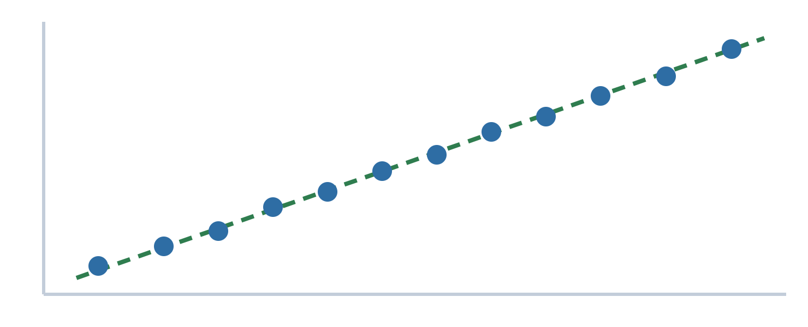
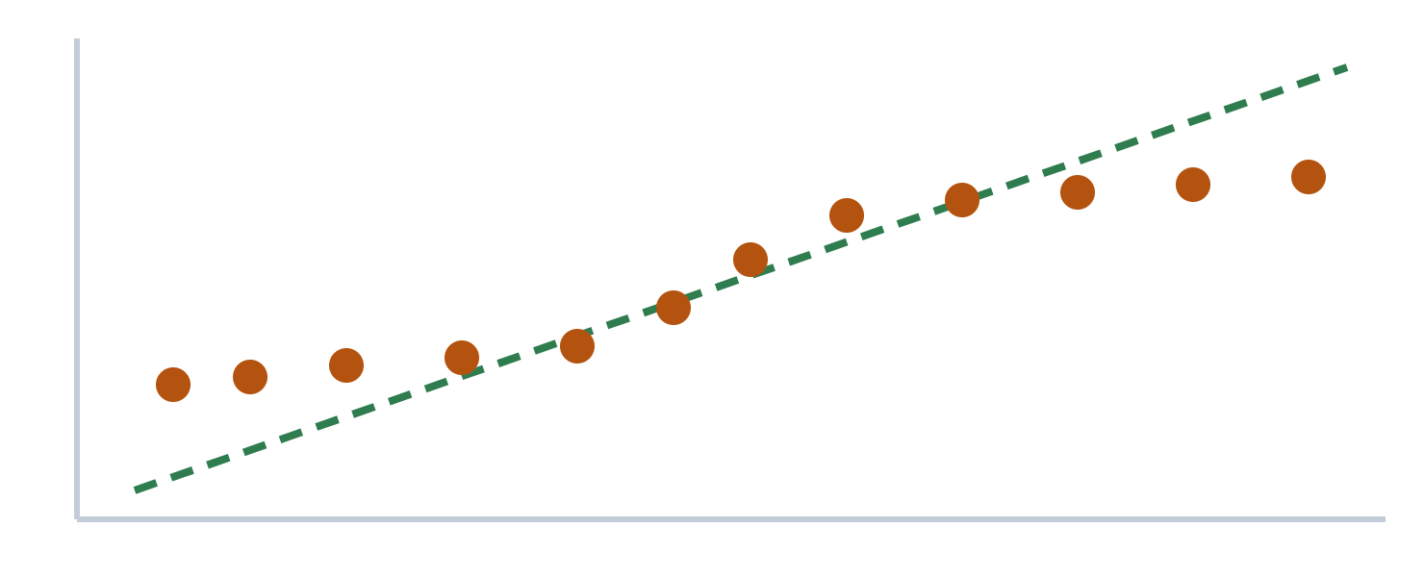
Henry à l'œil, Anderson-Darling en chiffres
NORMALITÉ
Points alignés : la loi normale est plausible.
Points en S, en arc, en paliers : prudence.
30 valeurs du fichier : A* = 0,372 ; p ≈ 0,42 > 0,05 : on ne rejette pas la loi normale
Bachelor · TP 2 · Le lot
Dossier C.3, p. 13-14 · sources [9] [23]
Notes:
Droite de Henry : rang r, PETITE.VALEUR, fréquence (r − 0,5)/N, score z. Sur 30 valeurs : R² = 0,969. Test d'Anderson-Darling construit dans Excel (livret TP 2, partie 5) : A² = 0,362 ; A* = A²(1 + 0,75/N + 2,25/N²) = 0,372 ; p ≈ 0,42 ; seuil à 5 % : A* > 0,752. Formules de la p-valeur d'après Stephens (source [23]), vérifiées par simulation pour le dossier. Shapiro-Wilk, pour information : p ≈ 0,29.

Slide 17
Ne pas rejeter n'est pas prouver
LIRE UNE P-VALEUR
p < 0,05
On rejette
Les données sont peu compatibles avec une loi normale. On cherche pourquoi avant de conclure.
p ≥ 0,05
On ne rejette pas
Les données ne permettent pas de rejeter. Cela ne prouve pas que la loi est normale, surtout sur 30 valeurs.
Valeurs au 0,01
27 % de rejets à tort
au lieu de 5 % : la résolution crée des ex aequo. Ce n'est pas la loi qui est en cause.
Bachelor · TP 2 · Le lot
Dossier C.3, p. 14 · sources [20] [23]
Notes:
Simulation faite pour le dossier (encadré « Valeurs arrondies », C.3) : 30 valeurs d'une vraie loi normale d'écart-type 0,0215, arrondies au 0,01, font rejeter Anderson-Darling dans 27 % des cas au lieu de 5 %. Le fichier mélange 30 valeurs au 0,01 et 20 au 0,001 : si le test rejette, vérifier d'abord la résolution, puis la stabilité (un mélange de réglages n'est pas une loi normale). Que faire si la loi n'est vraiment pas normale : support en ligne source [20] (Box-Cox, Johnson).

Slide 18

La tolérance est le garage. Le procédé est la voiture.
TP 3 · L'IMAGE À GARDER
Le client fixe la largeur du garage. L'atelier fabrique la voiture. La capabilité dit si elle rentre, si elle est garée au milieu, et avec quelle certitude on le sait.
Notes:
Image reprise du kit TQ6. Garage : intervalle de tolérance, fixé par le client. Voiture : largeur naturelle du procédé, 6 écarts-types. On ne peut pas élargir le garage ; on peut rétrécir la voiture (réduire la dispersion) ou mieux la garer (recentrer). Ajout Bachelor : la largeur de la voiture est elle-même estimée ; on la connaît avec une marge (TP 2).

Slide 19
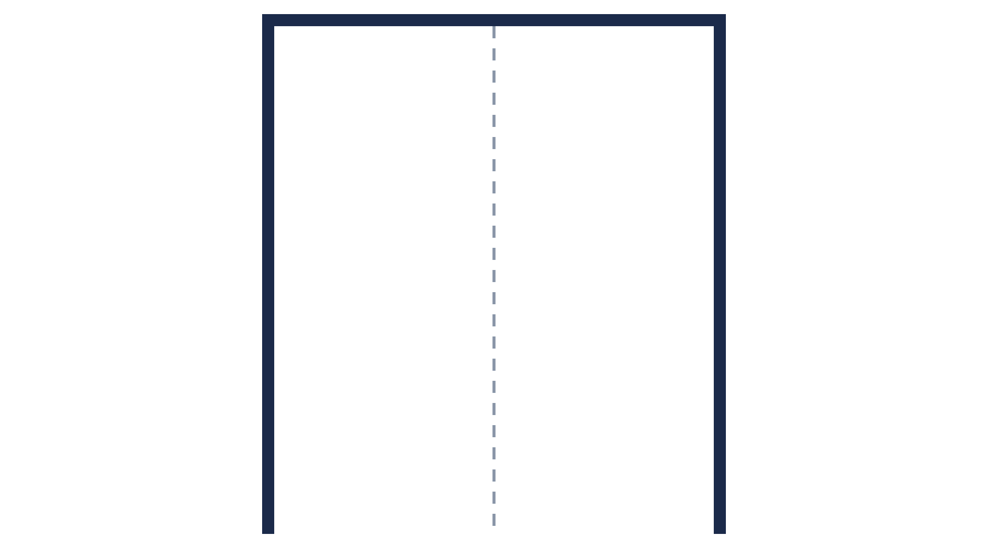
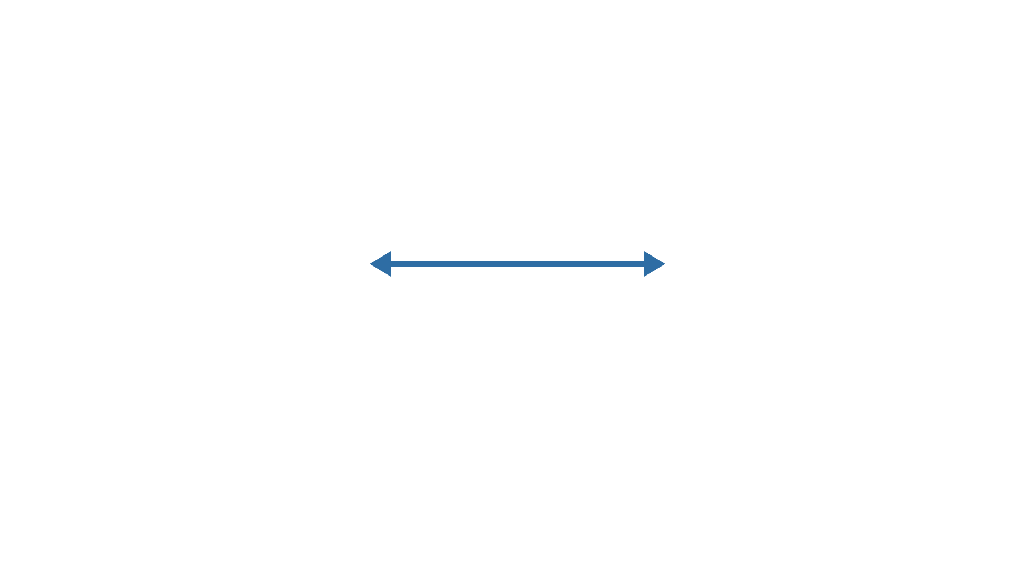
Cp : la voiture rentre-t-elle dans le garage ?
CP
largeur du garage = IT (tolérance)
Cp = IT / 6σ
Cp = 1 : la voiture touche les deux murs.
Cp = 2 : il reste une voiture de marge.
Cp ne regarde pas où la voiture est garée.
Butées : Cp = 1,16
largeur de la voiture = 6 écarts-types
Bachelor · TP 3 · La capabilité
Dossier C.6, p. 16 · sources [5] [6] [19]
Notes:
Cp = (TS − TI)/(6σ̂i), avec σ̂i = R̄/d2 (d2 = 2,326 pour n = 5, tableau 1, p. 22). Ne dépend que de la dispersion. Butées, 30 valeurs : Cp = 0,15/(6 × 0,0215) = 1,16.

Slide 20
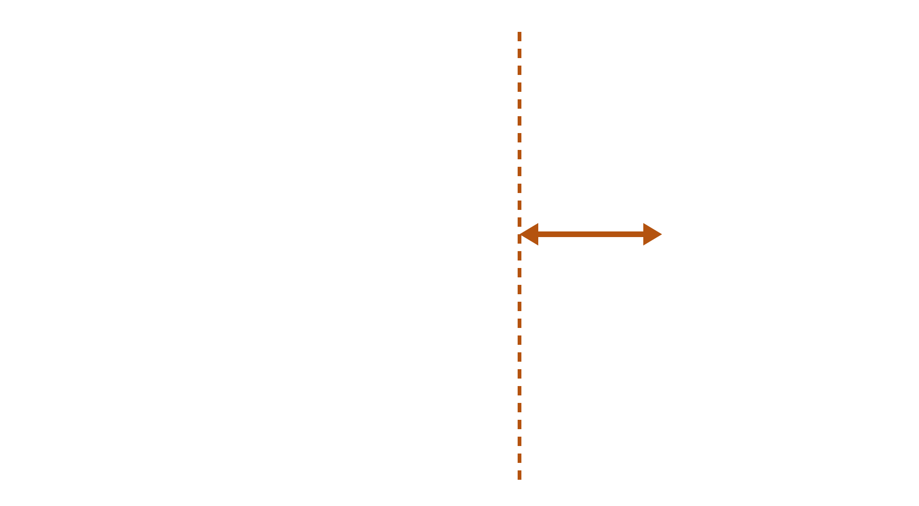
Cpk : la voiture est-elle garée au milieu ?
CPK
mur le plus proche
Cpk = distance au mur le plus proche / 3σ
milieu du garage (pointillés gris)
On mesure depuis le milieu de la voiture (la moyenne).
Cpk ≤ Cp, égal si on est centré.
Butées : Cpk = 0,57
Bachelor · TP 3 · La capabilité
Dossier C.6, p. 16 · sources [5] [6] [19]
Notes:
Cpk = min(TS − X̿ ; X̿ − TI)/(3σ̂i). Toujours inférieur ou égal à Cp, égal si centré. Butées : X̿ = 11,8867, milieu 11,925 ; Cpk = (11,8867 − 11,85)/(3 × 0,0215) = 0,57. Recentrer de +0,038 mm ferait monter Cpk vers Cp = 1,16, encore sous 1,33.

Slide 21
Même garage, quatre voitures
LES QUATRE SITUATIONS
Capable
Cp bon, Cpk bon. On surveille.
À recentrer
Cp bon, Cpk faible. Un réglage suffit.
Trop dispersé
Cp faible. Régler ne suffit pas.
Les deux
Cp et Cpk faibles. Réduire la dispersion, puis recentrer.
La butée, tolérance du plan : Cp = 1,16 et Cpk = 0,57. Les deux.
Bachelor · TP 3 · La capabilité
Dossier C.6, p. 16
Notes:
Faire deviner le verdict avant de dévoiler. Lien avec le TP 3, partie 3 : client 2 (tolérance serrée, centré) = cas 3 ; client 3 (tolérance large, décentré) = cas 2 ; client 1 (plan) = cas 4.

Slide 22
Ce que le procédé sait faire, ce que le client a reçu
QUEL ÉCART-TYPE ?
σ̂i = R̄ / d₂ = 0,0215
Capabilité · Cp, Cpk
Dans les échantillons, sur un temps court.
Ne voit pas les déplacements du réglage.
Butées : Cp = 1,16 ; Cpk = 0,57
s global = 0,0264
Performance · Pp, Ppk
Sur toutes les pièces.
Voit aussi ce qui a bougé entre échantillons.
Butées : Pp = 0,95 ; Ppk = 0,46
Pp nettement plus petit que Cp : le procédé bouge dans le temps. Le test F du TP 2 le confirme (p = 0,003).
Bachelor · TP 3 · La capabilité
Dossier C.1, p. 12 · C.6, p. 16
Notes:
σ̂i = R̄/d2 = 0,050/2,326 = 0,0215 : dispersion à court terme, dans les échantillons. s = 0,0264 : toutes les pièces, y compris les déplacements entre échantillons. Pp < Cp de façon significative ici (test F du TP 2, p = 0,003). Vocabulaire : certaines entreprises appellent Cp l'indice long terme ; demander la convention écrite.

Slide 23
Un indice se donne avec sa borne basse
DÉMONTRER
Ppk(min) = Ppk − 1,645 √( 1 / 9N + Ppk² / 2(N − 1) )
Nombre de valeurs N | 30 | 50 | 100 | 125
Ppk observé minimal pour garantir 1,33 à 95 % | 1,71 | 1,61 | 1,52 | 1,49
1,45 → 1,20
Ppk observé sur 50 valeurs, et sa borne basse
« 1,45 » ne prouve pas 1,33. Pour le démontrer : plus de valeurs, ou un procédé meilleur.
Bachelor · TP 3 · La capabilité
Dossier C.6.1, p. 17 · sources [4] [19] [22]
Notes:
Borne basse unilatérale à 95 % de Bissell (source [22], reprise par Montgomery [4]) : Ppk_min = Ppk − 1,645·√(1/(9N) + Ppk²/(2(N−1))). Formule approchée, sous hypothèse normale ; avec σ̂i = R̄/d2, le nombre de degrés de liberté effectif est plus petit et la borne un peu optimiste (dossier C.6.1). Exemple du livret (TP 3, Q3) : 1,45 sur 50 valeurs donne une borne de 1,20 : non démontré. Butées : Ppk = 0,46, borne 0,32. Le tableau vient du dossier, p. 17.

Slide 24
Une mauvaise mesure fait sous-estimer la capabilité
LA PART DE LA MESURE
σ(procédé) = σ(observé) × √(1 − g²) avec g = σ(R&R) / σ(observé)
g | 0,10 | 0,16 (TP 1, jeu simulé) | 0,30 | 0,42
σ(procédé) / σ(observé) | 0,995 | 0,987 | 0,954 | 0,909
Cp sous-estimé de | 0,5 % | 1,3 % | 4,6 % | 9 %
L'effet est faible tant que la mesure est bonne, et grimpe vite au-delà de 30 %. On ne retire la part de la mesure que si on l'a mesurée.
Bachelor · TP 3 · La capabilité
Dossier C.6.2, p. 17 · C.5, p. 15
Notes:
σ²obs = σ²procédé + σ²R&R, donc σprocédé = σobs·√(1 − g²) avec g = σR&R/σobs. Le Cp vrai vaut Cp observé/√(1 − g²). Jeu simulé du TP 1 : σR&R = 0,0034, g ≈ 0,16, Cp passe de 1,16 à 1,18 : négligeable. Pied à coulisse : l'arrondi seul (0,0058) ferait tomber le Cp observé à 1,12. Une perte de 10 % sur Cp correspond à g ≈ 0,42. Moralité : on valide la mesure avant de juger le procédé.

Slide 25
Trois procédés, trois verdicts
TROIS PARCOURS
Parcours | Procédé | N | Cp | Cpk | Cpk min | Verdict
Robotique | Position de dépose, écart à la cible | 50 | 1,90 | 1,43 | 1,18 | non démontré : recentrer
Maintenance | Alésage de palier réparé | 30 | 1,39 | 1,00 | 0,76 | centrage, puis mesurer plus
Procédés | Couple de vissage automatique | 125 | 1,52 | 1,52 | 1,35 | 1,33 démontré ; PPAP : plan
Même formule, trois métiers. Le verdict dépend de l'indice, de sa borne et de l'exigence écrite du client.
Bachelor · TP 3 · La capabilité
Livret TP 3, partie 4 · Dossier C.6, p. 16-17 · source [16]
Notes:
Cas fictifs, construits pour l'exercice (livret TP 3, partie 4). Robot : Cp 1,90, Cpk 1,43, borne 1,18 sur 50 : non démontré ; il faudrait environ 316 pièces à Cpk constant ; recentrer de −0,05 mm est plus simple. Palier : Cp 1,39, Cpk 1,00 : centrage ; recentré, Cpk 1,39 mais borne 1,07 sur 30. Vissage : Cp = Cpk = 1,52, borne 1,35 : 1,33 démontré ; en étude initiale PPAP (source [16]), entre 1,33 et 1,67 : accepté avec plan d'amélioration.

Slide 26
Le procédé n'est pas démontré capable : que fait-on ?
DÉCIDER
Si
Cpk min ≥ seuil
Démontré. On surveille avec une carte.
Sinon, si
Cpk ≥ seuil
Probable, pas démontré : mesurer plus.
Sinon, si
Cp ≥ seuil
Bon procédé mal réglé : on recentre.
Sinon
Cp < seuil
Réduire la dispersion : 5M, maintenance, méthode.
En attendant : contrôle renforcé ou tri, décidés avec le client. Le tri ne rend pas le procédé capable.
Bachelor · TP 3 · La capabilité
Dossier C.6, encadré, p. 16 · sources [16]
Notes:
Grille de décision. Seuils : 1,33 usuel ; PPAP pour une étude initiale : plus de 1,67, de 1,33 à 1,67 accepté avec plan d'amélioration, moins de 1,33 refusé (source [16]). C'est l'exigence écrite du client qui compte. En attendant l'amélioration : contrôle renforcé ou tri, décidés avec le client ; le tri ne rend pas le procédé capable. Toujours vérifier d'abord la mesure (TP 1).

Slide 27
La capabilité est une photo. La carte est le film.
TP 4
Une photo dit si le lot était bon. Le film dit si le procédé est en train de changer, et en combien de temps on le voit.
Notes:
Ouverture du TP 4. SPC : Statistical Process Control, en français MSP. Ajout Bachelor : une carte se dimensionne ; la taille et la fréquence des prélèvements fixent le délai de détection (ARL, dossier C.11).

Slide 28
Le bruit de fond et l'événement
DEUX FAMILLES DE CAUSES
Toujours là, nombreuses, petites
Causes communes
Elles font la largeur de la cloche.
Jeu normal, petites variations de température, matière.
On ne touche pas au réglage : on améliore le procédé, en projet.
Rares, identifiables
Causes spéciales
Elles déplacent ou élargissent la cloche.
Outil cassé, nouveau lot de barre, mauvais bridage.
On réagit tout de suite : on cherche la cause et on la supprime.
La carte de contrôle sert à une seule chose : dire laquelle des deux est à l'œuvre.
Bachelor · TP 4 · La carte X̄/R
Dossier B.1, p. 7 · sources [12] [14]
Notes:
Vocabulaire de Shewhart (source [12]) et Deming (source [14]). Un procédé sous contrôle ne présente que des causes communes : il est prévisible, ce qui ne veut pas dire capable (encadré B.1). Faire classer des exemples de l'entreprise de chacun, selon son parcours : usure d'un roulement, dérive thermique d'un robot, lot de vis différent.

Slide 29
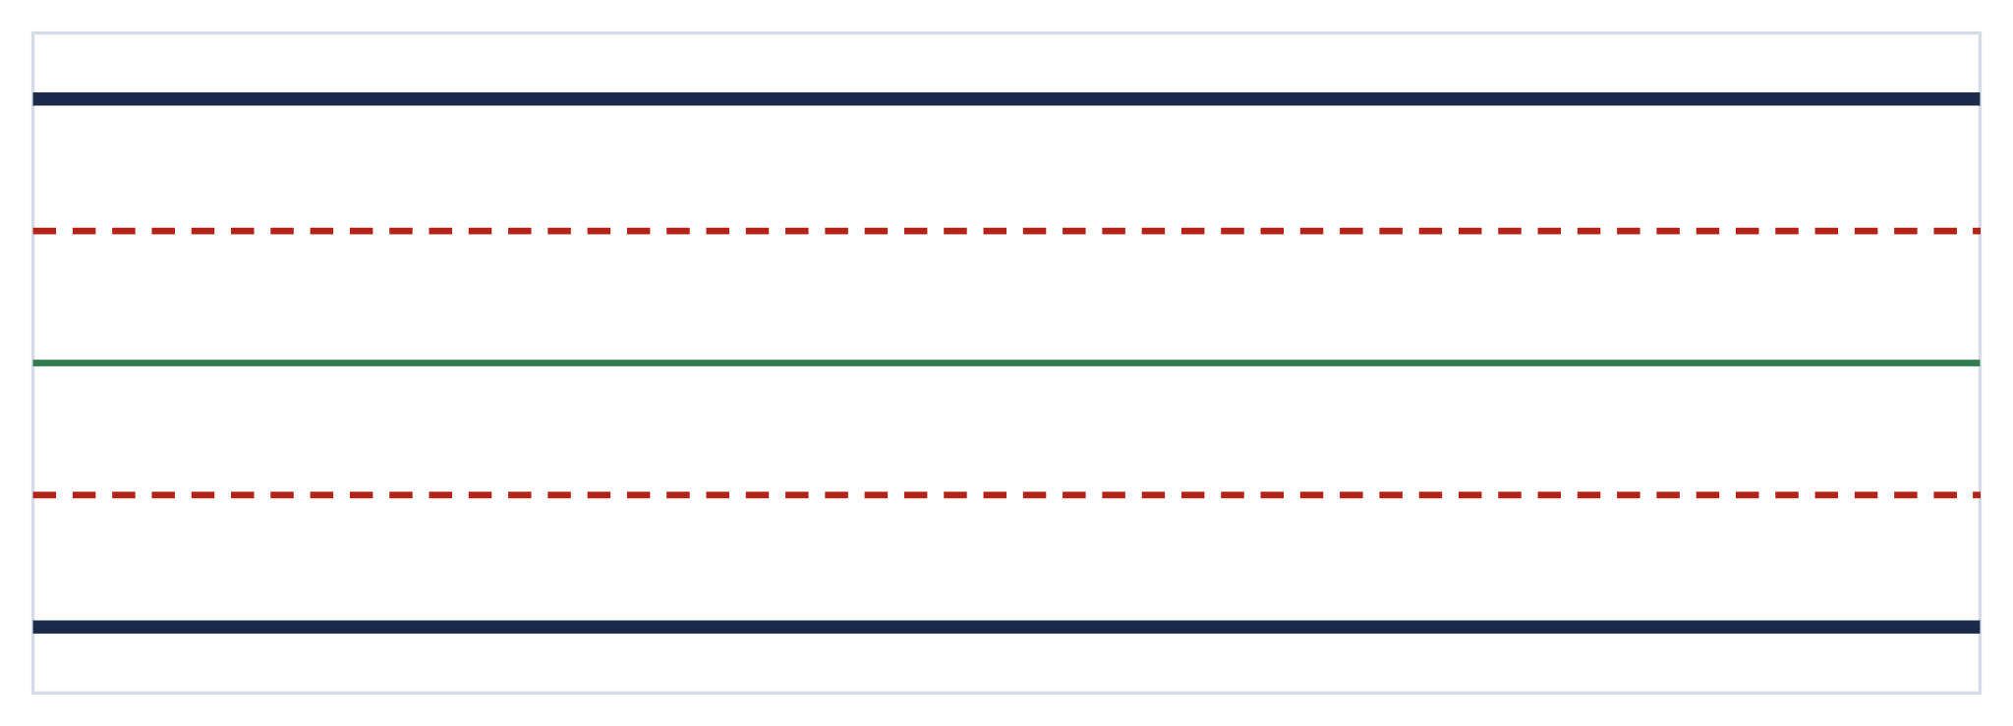
Limites de contrôle ≠ tolérances
L'ERREUR À NE JAMAIS FAIRE
TS · voix du client (plan)
LCS · voix du procédé (mesures)
LCI · voix du procédé (mesures)
TI · voix du client (plan)
Un point hors limites de contrôle, avec des pièces bonnes : c'est un avertissement, pas un rebut. On n'écrit jamais la tolérance sur une carte X̄.
Bachelor · TP 4 · La carte X̄/R
Dossier B.2, p. 7 · B.3, p. 8
Notes:
Les limites de contrôle sont calculées sur les mesures du procédé ; les tolérances sont écrites sur le plan. Les limites de la carte X̄ portent sur des moyennes, dont l'écart-type vaut σ/√n : on ne peut pas les comparer aux tolérances. Figure 3 du dossier (p. 7) pour le détail.

Slide 30
AFNOR ou 3 sigmas : les limites des butées
DEUX CONVENTIONS
Carte des butées (n = 5) | LC | LCS | LCI | LSS | LSI | R : LCS
AFNOR | 11,8867 | 11,9164 | 11,8570 | 11,9055 | 11,8678 | 0,1180
3 sigmas | 11,8867 | 11,9155 | 11,8578 | aucune | aucune | 0,1057
AFNOR
± 3,09 écarts-types, et des limites de surveillance à ± 1,96 : un point dans cette zone, on refait un prélèvement.
3 sigmas
± 3 écarts-types, pas de surveillance. La convention des normes ISO et de la plupart des logiciels.
Bachelor · TP 4 · La carte X̄/R
Dossier B.4, p. 8 · C.7, p. 18 · D, p. 22 · sources [2] [3]
Notes:
Valeurs sur les 30 valeurs du fichier (corrigé TP 4, partie 1). Coefficients n = 5, dossier tableaux 2 et 3 (p. 22) : A2 = 0,577 ; D4 = 2,114 ; A'c = 0,594 ; A's = 0,377 ; D'c2 = 2,36 ; D's2 = 1,80. AFNOR : NF X06-031-1 (source [2]) ; 3 sigmas : ISO 7870-2 (source [3]), AIAG, logiciels. Les deux donnent des limites de contrôle très proches ; seule la convention AFNOR a des limites de surveillance. Écrire la convention sur la carte.

Slide 31
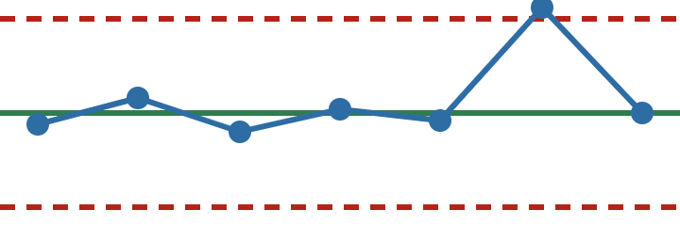
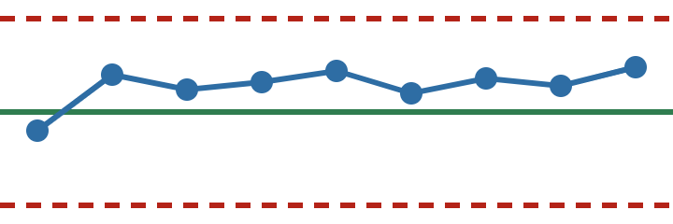
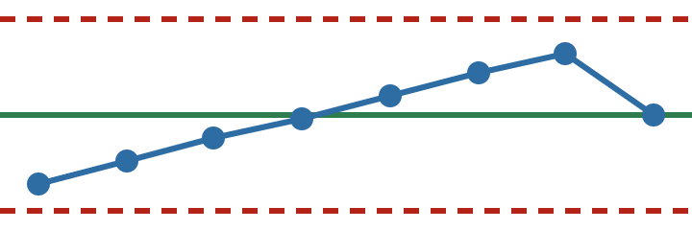
Les règles d'alarme de la formation
QUAND LA CARTE SONNE
1 point dehors
R1 · cause spéciale : agir.
7 du même côté
R2 · le réglage a bougé.
6 en pente
R3 · usure, échauffement.
R4 · AFNOR
Un point en zone de surveillance : refaire un prélèvement.
R5 · carte R
Un point hors limites : la dispersion a changé.
Bachelor · TP 4 · La carte X̄/R
Dossier B.5, p. 8-9 · source [13]
Notes:
Règles retenues dans le dossier (B.5) : R1 un point hors limites ; R2 7 points du même côté ; R3 6 points qui montent ou descendent ; R4 (AFNOR) un point entre surveillance et contrôle ; R5 un point hors limites sur la carte R. Lire la carte R d'abord. Les huit tests de Nelson (source [13]) ; les logiciels utilisent souvent 9 points du même côté. C'est la règle écrite au poste qui s'applique.

Slide 32
Calculer les limites, puis les figer
PHASE 1, PHASE 2
Phase 1 · étude initiale
Établir les limites
20 à 25 échantillons, procédé supposé stable.
Retirer un point seulement si sa cause est trouvée.
Recalculer, vérifier.
Phase 2 · surveillance
Surveiller avec des limites figées
On ne recalcule pas à chaque point.
Chaque alarme : plan de réaction.
On révise les limites après une amélioration validée.
Butées : 10 échantillons. Les limites du TP 4 sont provisoires.
Bachelor · TP 4 · La carte X̄/R
Dossier C.7, p. 18 · B.7, p. 10 · source [4]
Notes:
Phase 1 : on calcule les limites sur une période supposée stable et on juge ces mêmes échantillons ; usage courant 20 à 25 échantillons (source [4]). Avec 10 échantillons, limites provisoires. On retire les échantillons hors contrôle dont la cause est identifiée, et seulement ceux-là, puis on recalcule. Phase 2 : limites figées, on surveille la production. Erreur fréquente (B.7) : recalculer les limites à chaque point. Annexe B du livret, enquêtes B1 et B3, pour s'entraîner.

Slide 33
En combien d'échantillons la carte voit-elle un décalage ?
EFFICACITÉ D'UNE CARTE
370
sans décalage : une fausse alarme tous les 370
4,5
δ = 1, n = 5
43,9
δ = 1, valeurs individuelles
Bachelor · TP 4 · La carte X̄/R
Dossier C.11, p. 20-21 · source [4]
Notes:
β(δ) = Φ(3 − δ√n) − Φ(−3 − δ√n), ARL = 1/(1 − β) ; δ en écarts-types des pièces. Règle 1 seule, σ supposé connu. Sans décalage : ARL0 = 370 (500 en AFNOR). Les étudiants construisent ce tableau dans l'onglet ARL (livret TP 4, partie 4) avec LOI.NORMALE.STANDARD.N. Figure 7 du dossier (p. 21).

Slide 34
Combien de pièces, et à quelle fréquence ?
DIMENSIONNER
Cpk passe de 1,33 à 1 quand la moyenne se décale d'un écart-type : δ = 1
4 h 30
n = 5, un prélèvement par heure
2 h
n = 9, un prélèvement par heure
2 h 15
n = 5, toutes les demi-heures
Délai moyen avant l'alarme. La taille et la fréquence des prélèvements se choisissent avec ce calcul, pas par habitude.
Bachelor · TP 4 · La carte X̄/R
Dossier C.11, p. 21 · livret TP 4, Q4 et Q5
Notes:
Procédé centré à Cpk = 1,33 : limite la plus proche à 4σ. Un décalage δ = 1 la ramène à 3σ : Cpk = 1. Avec n = 5 toutes les heures : 4,5 échantillons, environ 4 h 30 de production à risque. Avec n = 9 : ARL = 2,00. Avec n = 5 toutes les demi-heures : 4,5 échantillons, 2 h 15, 10 pièces mesurées par heure contre 9. Les deux se valent ; le choix dépend du coût de mesure et de la cadence (1 500 pièces par mois sur la butée).

Slide 35
Plus de règles : plus tôt, mais plus de fausses alarmes
LE PRIX DES RÈGLES
Règles appliquées | ARL sans décalage | ARL pour δ = 0,5 | Fausses alarmes par mois
R1 | 370 | 33 | 0,4
R1 et R2 (7 du même côté) | 95 | 10 | 1,7
R1, R2 et R3 | 80 | 10 | 2
Mois de 20 jours, 8 prélèvements par jour, procédé stable. Écrivez au poste les règles retenues, et suivez les alarmes sans cause trouvée.
Bachelor · TP 4 · La carte X̄/R
Dossier C.11, p. 21 · B.5, encadré, p. 9 · source [13]
Notes:
Simulation faite pour le dossier (n = 5, 20 000 séries) : règle 1 seule, ARL0 = 370 et ARL(δ = 0,5) = 33 ; règles 1 et 2, 95 et 10 ; règles 1, 2 et 3, 80 et 10. Sur un mois de 20 jours à 8 prélèvements : 160 prélèvements, soit 0,4, 1,7 et 2 fausses alarmes. Trop de fausses alarmes et les opérateurs cessent de croire la carte. Les huit tests de Nelson : source [13].

Slide 36
Un plan de réaction écrit à froid
RÉAGIR
Étape 1
Arrêter
Qui décide, à partir de quelle alarme.
Étape 2
Isoler
Les pièces depuis le dernier point sûr.
Étape 3
Valider la mesure
Remesurer avant de toucher la machine.
Étape 4
Corriger
La cause, pas le symptôme. Requalifier.
Étape 5
Tracer
Sur la carte, au point concerné.
Pas d'alarme : on ne touche à rien. Une alarme : on applique le plan, dans l'ordre.
Bachelor · TP 4 · La carte X̄/R
Dossier B.6, p. 9 · livret TP 4, partie 5
Notes:
Plan de réaction, en anglais OCAP (out of control action plan). Il est écrit avant, affiché au poste, suivi pendant. Valider la mesure avant de toucher la machine : c'est le lien avec le TP 1. Scénario du livret : tournage ∅ 20, sous-groupe 9 à 20,093 au-dessus de LCS = 20,049, étendue 0,052 ; au moins une pièce dépasse 20,10 (corrigé TP 4, Q8).

Slide 37
Parfois on ne mesure pas : on compte
TP 5
Un calibre qui passe ou ne passe pas, une rayure, un rebut. Ça aussi se surveille, à condition que le modèle de la carte tienne.
Notes:
Ouverture du TP 5. Demander : dans vos entreprises, qu'est-ce qu'on compte au lieu de le mesurer ? Ajout Bachelor : vérifier le modèle de la carte avant de croire ses alarmes (surdispersion, dossier C.10.1).

Slide 38
Ce qu'on relève décide de la carte
CHOISIR SA CARTE
Que relève-t-on ?
Une mesure
Un comptage
Échantillons de n ≥ 2
Une valeur à la fois
Pièces non conformes
Défauts sur une pièce
X̄/R
XmR
p ou np
c ou u
Bachelor · TP 5 · Choisir sa carte
Dossier B.8, figure 6, p. 11
Notes:
Figure 6 du dossier. np et c si l'effectif contrôlé est constant ; p et u s'il varie. X̄/s si les échantillons dépassent 10 pièces. Deux situations ajoutées pour les parcours (livret TP 5, partie 1) : écart de position d'un robot mesuré sur une pièce toutes les 10 minutes (XmR) ; défauts de soudure par carte électronique de tailles différentes (u).

Slide 39
Corriger sans cause spéciale ajoute de la dispersion
LE SUR-RÉGLAGE CHIFFRÉ
1,82 → 2,43
écart-type, sans puis avec corrections
16 → 32
valeurs hors tolérance sur 100
1,33
s(Y) / s(X), contre √2 = 1,41
On corrige quand la carte signale une cause spéciale, ou pour recentrer un décalage confirmé.
Pour réduire les hors tolérance d'un procédé stable, on réduit sa dispersion propre : on ne joue pas du réglage.
Bachelor · TP 5 · Choisir sa carte
Dossier C.9, p. 19 · B.6, encadré, p. 9 · source [14]
Notes:
Fichier SPC-16 : X sans intervention, Y avec correction à chaque valeur hors tolérance (69 ± 2,5). Cartes XmR : x̄ ± 2,66·m̄R, LCS mR = 3,267·m̄R. X : s = 1,82, 16 hors tolérance, aucun point hors limites. Y : s = 2,43, 32 hors tolérance, trois alarmes mR créées par les corrections. s(Y)/s(X) = 1,33, moins que √2 = 1,41 : le facteur √2 de l'entonnoir de Deming (source [14]) vaut quand on corrige à chaque pièce ; ici on corrige environ une fois sur trois.

Slide 40
Non conformes ou défauts : deux lois, quatre cartes
CARTES AUX ATTRIBUTS
Carte | On compte | Limites (3 sigmas)
p | la proportion de non conformes, effectif variable | p̄ ± 3 √(p̄(1 − p̄)/n)
np | le nombre de non conformes, effectif constant | np̄ ± 3 √(np̄(1 − p̄))
c | les défauts par unité de contrôle constante | c̄ ± 3 √c̄
u | les défauts par unité, taille variable | ū ± 3 √(ū/n)
Limite basse négative : on la remplace par 0. Les règles de séries s'appliquent avec prudence.
Bachelor · TP 5 · Choisir sa carte
Dossier C.10, p. 19 · sources [3] [4] [13]
Notes:
p et np reposent sur la loi binomiale (pièce conforme ou non), c et u sur la loi de Poisson (nombre de défauts). Une pièce rejetée peut porter trois rayures. Limite basse négative ramenée à 0. Quand p̄ ou c̄ est petit, la loi est dissymétrique : les séries du même côté apparaissent plus souvent sans cause spéciale (source [13]). SPC-1 : p̄ = 4,73 %, LCS = 9,93 %, lots 59, 68 et 112 hors limites.

Slide 41
Surdispersion : la carte p sonne trop souvent
LE MODÈLE TIENT-IL ?
2,03
variance observée / binomiale
1,37
σz de Laney
3 → 0
lots hors limites, p puis p′
Bachelor · TP 5 · Choisir sa carte
Dossier C.10.1, p. 20 · source [24]
Notes:
Fichier SPC-1, 120 lots de 150. Variance observée des proportions : 2,03 fois la variance binomiale ; test de dispersion X² = 241 pour 119 ddl, p ≈ 2,5·10⁻¹⁰ ; σz = 1,37. Carte p′ de Laney (source [24]) : p̄ ± 3·σz·√(p̄(1 − p̄)/n), LCS = 11,86 % : plus aucun lot hors limites. Les étudiants construisent ces colonnes dans le TP 5, partie 5.

Slide 42
Élargir les limites n'est pas cacher le problème
DÉCIDER
Étape 1
Vérifier le modèle
Rapport des variances, test du khi-deux, σz. Ici : la loi binomiale ne tient pas.
Étape 2
Chercher la cause
Qu'est-ce qui fait varier p d'un lot à l'autre : matière, équipe, réglage ? La série des lots 23 à 30 est un indice.
Étape 3
Choisir et écrire
p′ seulement si la variation entre lots est inhérente et acceptée. Le modèle retenu s'écrit sur la carte.
Bachelor · TP 5 · Choisir sa carte
Dossier C.10.1, encadré, p. 20 · livret TP 5, Q8 et Q10
Notes:
La carte p′ accepte la variation entre lots comme une cause commune : c'est une décision, pas un calcul. Sur SPC-1, la série haute des lots 23 à 30, précédée d'une montée de 20 à 25, suggère une cause réelle (livret TP 5, Q8). Démarche attendue (corrigé, Q10) : chercher d'abord ce qui fait varier p d'un lot à l'autre ; n'adopter p′ que si cette variation est inhérente au procédé et acceptée ; écrire le modèle retenu sur la carte.

Slide 43
Mesurer, estimer, juger, surveiller, réagir
À EMPORTER
TP 1 · C.4, C.5
Mesurer
Résolution, type 1, R&R : %GRR et ndc.
TP 2 · C.1 à C.3
Estimer
Intervalles de confiance, stabilité, normalité.
TP 3 · C.6
Juger
Cp, Cpk et leur borne basse face au client.
TP 4 · B, C.7, C.11
Surveiller
Carte X̄/R dimensionnée par l'ARL.
TP 5 · B.6, C.9, C.10
Réagir
Plan de réaction, modèle de carte vérifié.
Un résultat se donne toujours avec sa méthode, son nombre de valeurs et sa marge.
Bachelor · Clôture
Dossier technique et de référence, parties A à D
Notes:
Synthèse finale. Chaque verbe renvoie à un TP et à une section du dossier. Tour de table de clôture : ce que je vérifie dans mon entreprise, à partir de l'annexe C du livret (mission en entreprise).

Slide 44
D'où viennent les formules
SOURCES
N° | Source | Sert à
[2] [3] | NF X06-031-1 ; ISO 7870-2:2023 | limites AFNOR et 3 sigmas
[4] | D. C. Montgomery, Introduction to Statistical Quality Control | cartes, ARL, intervalles
[7] | Bosch, Booklet No. 10 | étude de type 1, Cg et Cgk
[8] | AIAG, Measurement Systems Analysis, 4e éd. | règle des dix, étude R&R
[13] | L. S. Nelson, tests de configuration, 1984 | règles d'alarme
[16] | AIAG, PPAP, 4e éd. | seuils 1,33 et 1,67
[22] | A. F. Bissell, 1990 | borne basse de Cpk
[23] | M. A. Stephens, 1986 | test d'Anderson-Darling
[24] | D. B. Laney, 2002 | carte p′
[18] à [21] | S. Jaubert, supports en ligne | estimateurs, capabilité, ANOVA
Bachelor · Clôture
Dossier E, p. 24-25 : liste complète et état de vérification
Notes:
Numéros entre crochets : ceux de la partie E du dossier technique (p. 24-25), qui indique pour chaque source ce qui a été vérifié. Les normes sont payantes et n'ont pas toutes été consultées en entier. Les supports en ligne de l'auteur [18] à [21] prolongent le dossier pour les étudiants qui veulent comprendre d'où viennent les formules.

